Slide 1
GIẢI PHẪU- SINH LÝ HỆ NỘI TIẾT
Giảng viên: Trần Khánh Phú

Slide 2
MỤC TIÊU BÀI HỌC
- Định nghĩa tuyến nội tiết và kể tên được các tuyến nội tiết trong cơ thể.
- Trình bày hình thái giải phẫu- chức năng sinh lý một số tuyến nội tiết cơ bản.
- Phân tích được quá trình điều hòa thân nhiệt của cơ thể.

Slide 3
Tuyến ngoại tiết

Slide 4
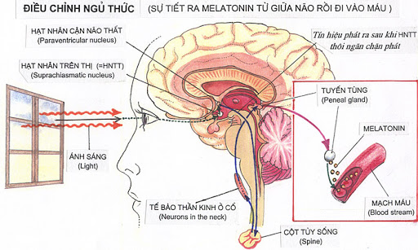
Tuyến nội tiết

Slide 5
ĐỊNH NGHĨA TUYẾN NỘI TIẾT
Là các tuyến không có ống dẫn xuất.
Các sản phẩm được bài tiết bởi hệ nội tiết gọi là hormon.
Các hormone của nó thấm trực tiếp qua hệ mao mạch đổ thẳng vào máu.
Chất tiết có hoạt tính sinh học cao.

Slide 6
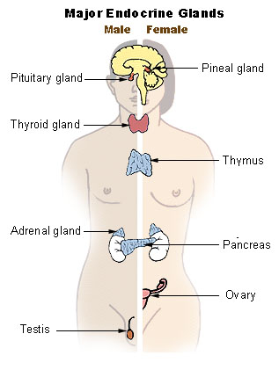
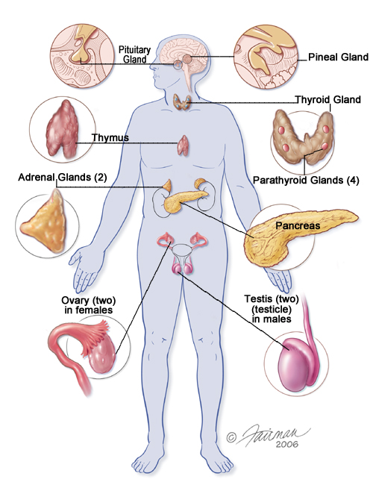

Slide 7
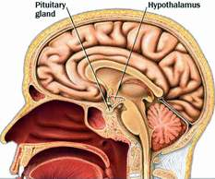
Vùng hạ đồi

Slide 8
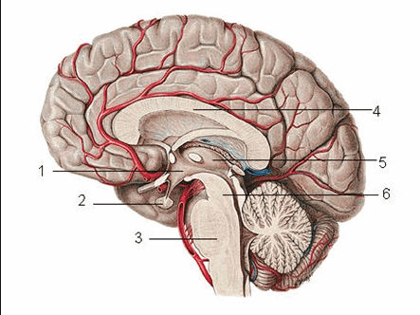

Slide 9
1. Hormon giải phóng và ức chế GH: GHRH, GHIH
Growth Hormone Releasing Hormone
Growth Hormone Inhibitory Hormone
2. Hormon giải phóng TSH: TRH
Thyrotropin Releasing Hormone
3. Hormon giải phóng ACTH: CRH
Corticotropin Releasing Hormone
4. Hormon giải phóng FSH và LH: GnRH
Gonadotropin Releasing Hormone
5. Hormon giải phóng và ức chế prolactin: PIH, PRH
Prolactin Inhibitory Hormone

Slide 10
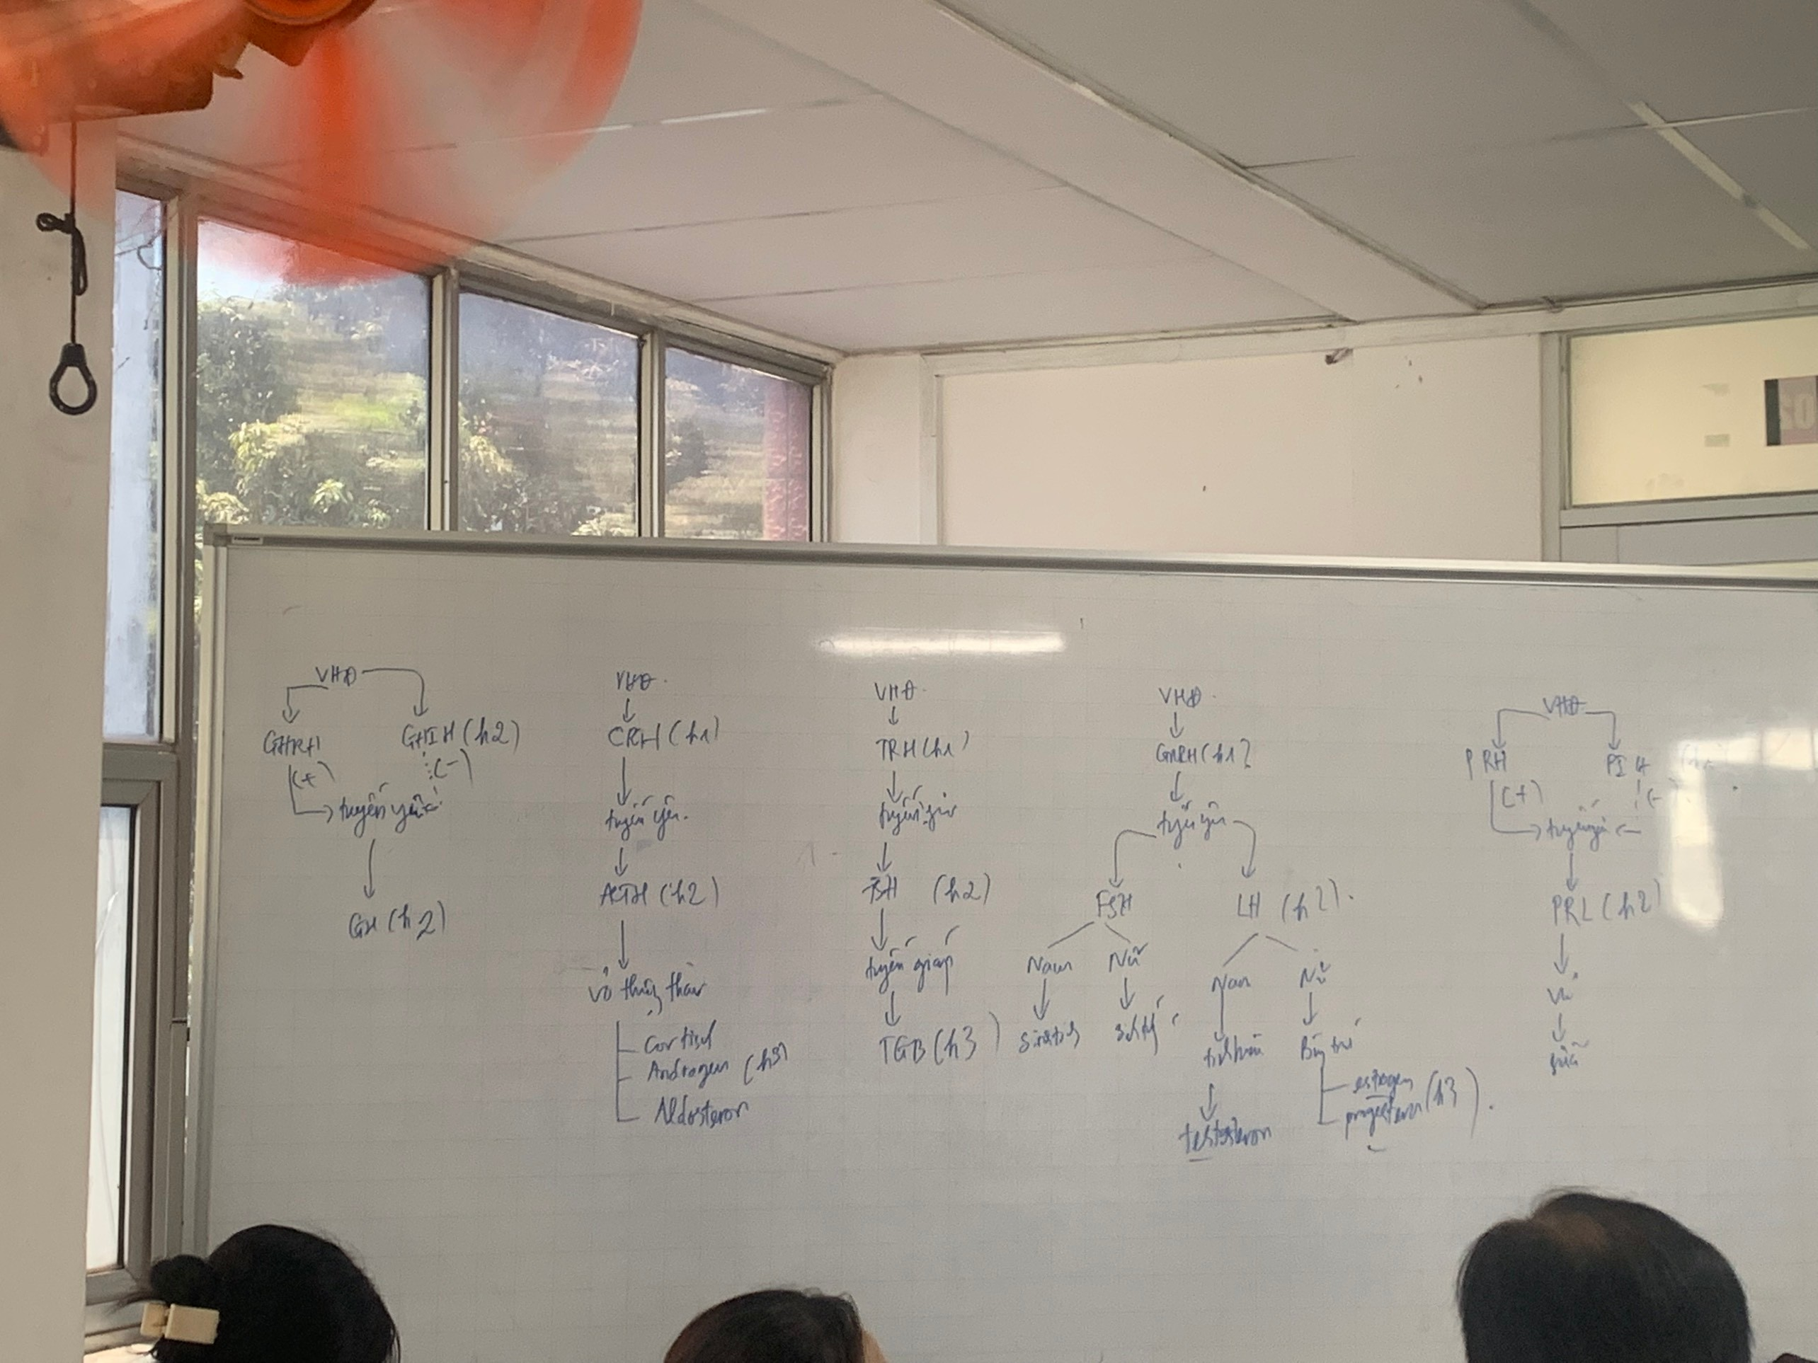
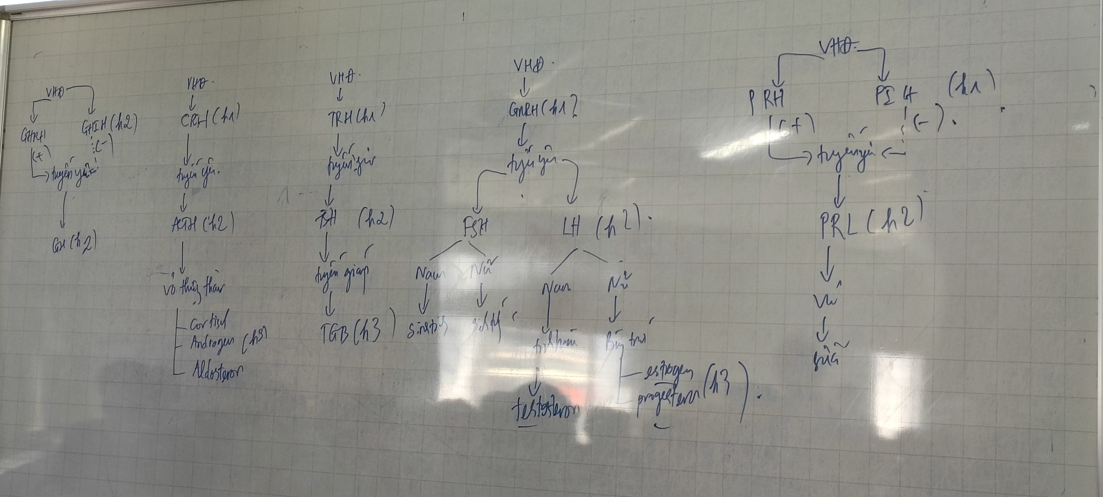
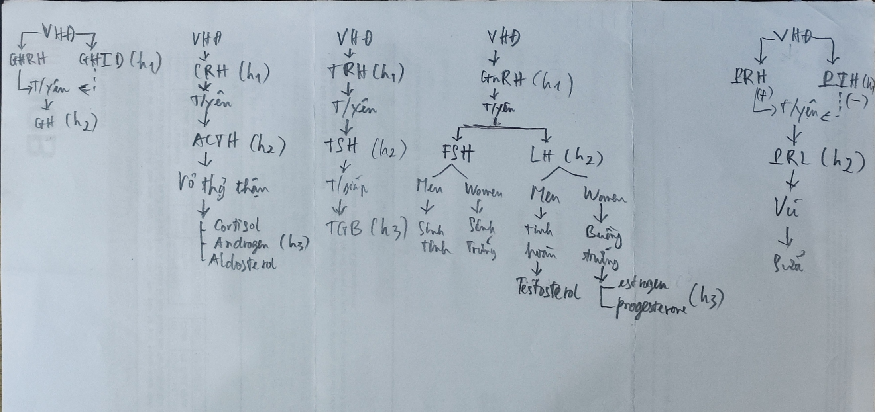

Slide 11
Notes
Q: tại sao hormone GH làm tăng blood sugar?
A: khi ta ăn đạm, protein sẽ chuyển hóa thành polypeptide, polypeptide sau đó ph/hủy thành acid amin, acid amin sau đó đi theo 2 con đường:
- acid amin sẽ connect với các acid amin khác tạo thành polypeptide, polypeptide sau đó biến thành protetin nội sinh.
- phần acid amin còn lại tham gia quá trình tân tạo glucose (ko đáng kể).
Hormone GH sẽ giảm đi quá trình tân tạo glucose bằng cách tăng t/hợp protein.

Slide 12
Notes
Tuy nhiên khi xét kỹ hơn sẽ thấy nó làm tăng blood sugar vì:
Khi ăn tinh bột, carbohydrate sẽ chuyển hóa thành dạng đường đôi và sau đó đường đơn. Đường đơn có 2 dạng: glucose and fructose. Chỉ glucose là tham gia và q/trình ch/hóa năng lượng còn fructose phải nhờ gan ch/hóa thành glucose sau đó mới vào máu.
Khi glucose trong máu tăng, D-glucose sau khi thực hiện oxy hóa sẽ tạo ra CO2, nước và ATP. ATP sau đó sẽ bị tách 1 phân tử Phosphate ra nhờ Mg thành ADP. Ph/tử Phosphate kia sẽ gắn vào D-glucose ở vị trí số 6 thành D-glucose-6-phosphate (G6P).
D-glucose-6-phosphate sau đó bỏ đi 1 ph/tử Hydro tại vị trí số 1 rồi nối với vị trí số 6 tạo thành mạng chuỗi polymer.
Chuỗi Polymer đó khi về mô mỡ, gọi là glycerine. Còn khi về gan sẽ gọi là glycogen.
=> Mỡ và gan là nơi dự trữ lượng đường có nhóm phosphate.
Tóm lại, để chuyển D-glucose thành D-glucose-6-phosphate để dự trữ thì ta cần 1 enzyme gọi là Hexokinase và Mg.
Mà hormone GH lại ức chế men Hexokinase
=> phosphate sẽ ko thể gắn trên D-glucose được nữa
=> đường tự do ko convert thành đường dự trữ được
=> đường tự do tăng
=> tăng blood sugar.

Slide 13
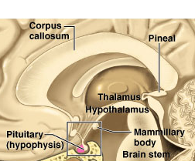
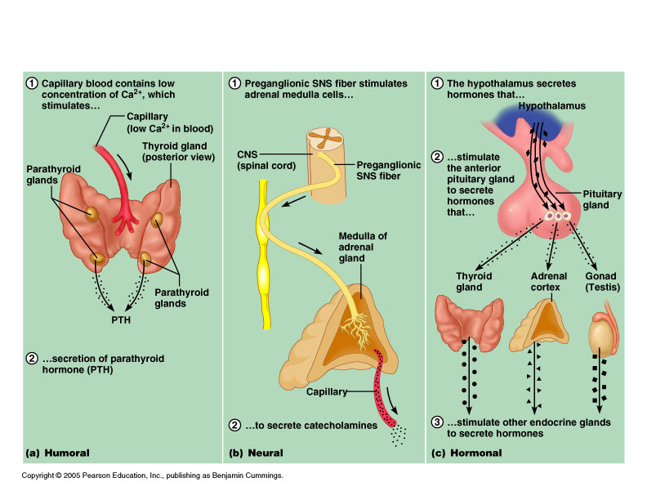
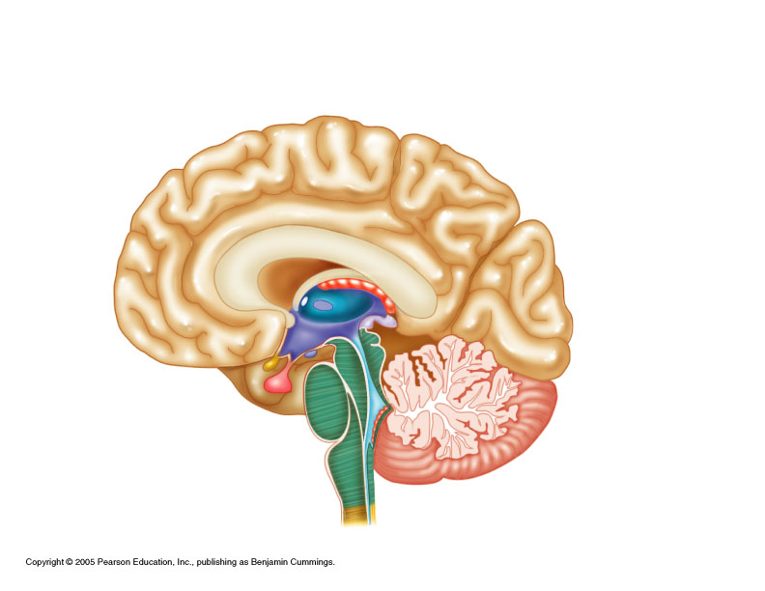
Now try and remember the anatomy
Hypothalamus___________
Pituitary__________
(hypophysis)

Slide 14
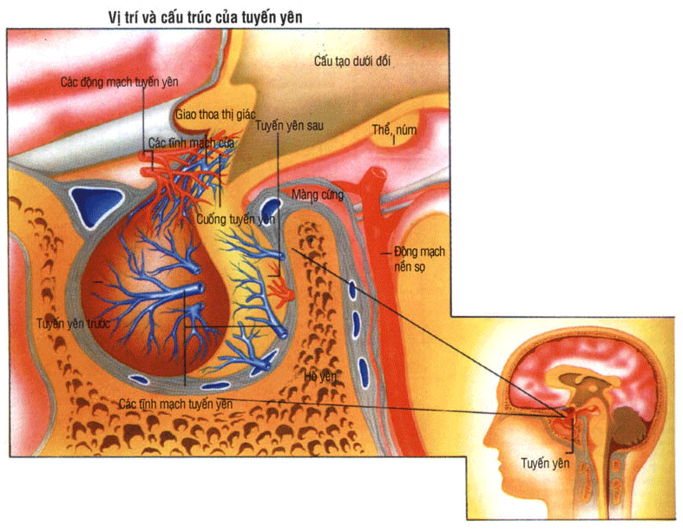

Slide 15
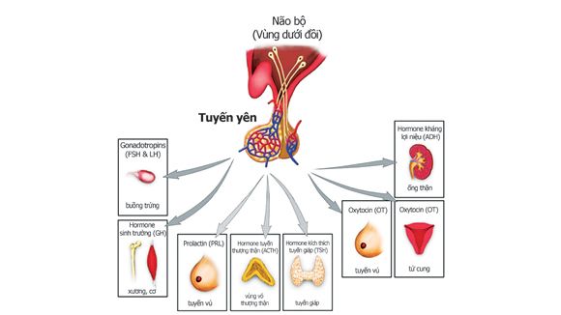
Tuyến yên

Slide 16
ĐIỀU HÒA HOẠT ĐỘNG
Hormon vùng hạ đồi kích thích hay ức chế hoạt động tuyến yên.
Cơ chế điều hòa ngược của các hormon tuyến đích.

Slide 17
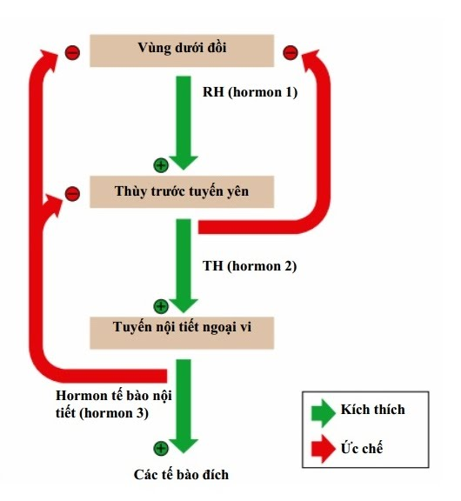

Slide 18
Thùy trước
Tiết ra 6 hormon: GH, ACTH, TSH, PRL, FSH, LH.
Kiểm soát chức năng chuyển hóa toàn cơ thể.

Slide 19
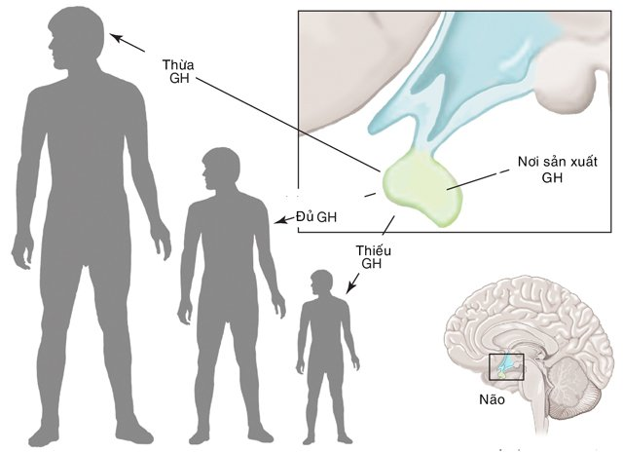
HORMON GH
Phát triển các mô cơ thể bằng tổng hợp Pr.
Làm tăng kích thước TB.
Tăng đường huyết do ức chế men hexokinase.

Slide 20
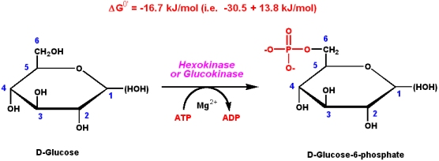

Slide 21
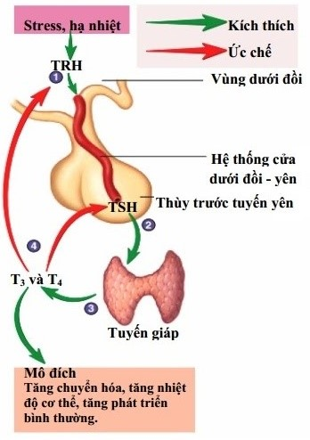
HORMON TSH
Kích thích TB giáp tăng kích thước và tăng sản xuất hormon tuyến giáp.
Giải phóng T3, T4 vào máu.

Slide 22
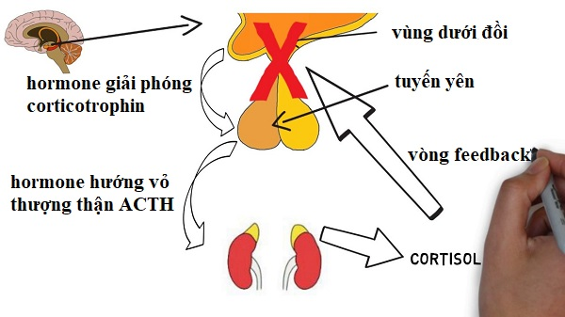
HORMON ACTH
Tác dụng:
Kích thích vỏ thượng thận tiết cortisol, aldosteron và androgen.

Slide 23
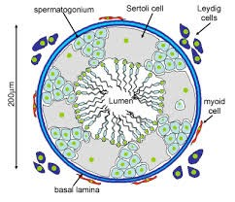
HORMON FSH và LH

Slide 24
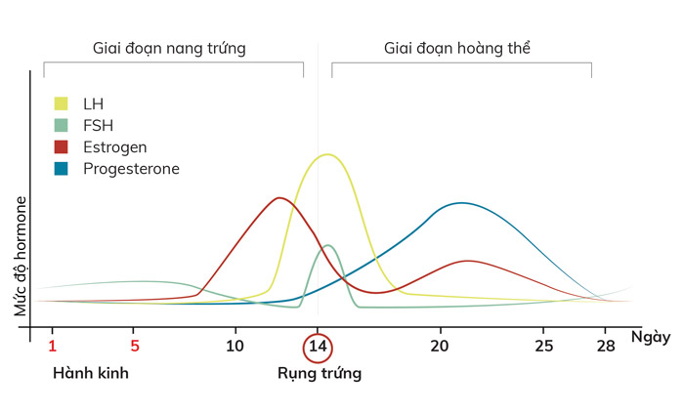

Slide 25
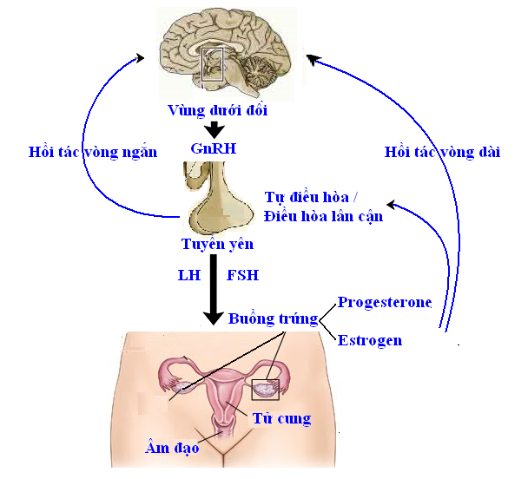

Slide 26
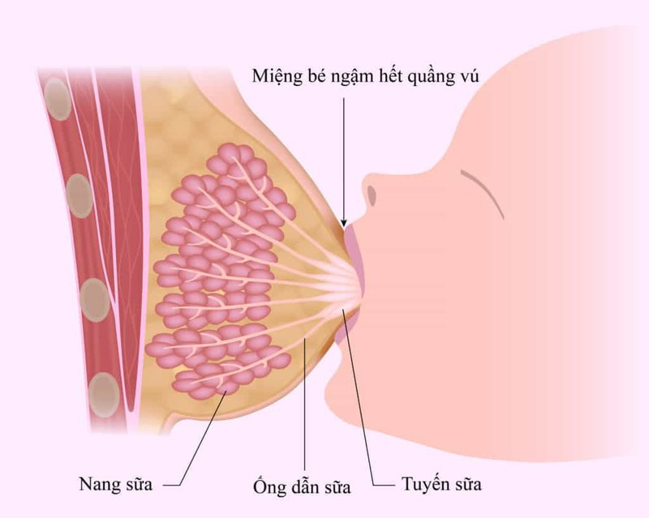
HORMON PROLACTIN
Tác dụng: kích thích tuyến vú tạo sữa.
Điều hòa:
Prolactin tăng lúc mang thai và sau khi sinh.
Prolactin ức chế GnRH.

Slide 27
Thùy sau
Chứa các hormon và tiết vào máu:
Vasopressin: hormon chống bài niệu.
Oxytocin: hormon gây co cơ trơn.

Slide 28
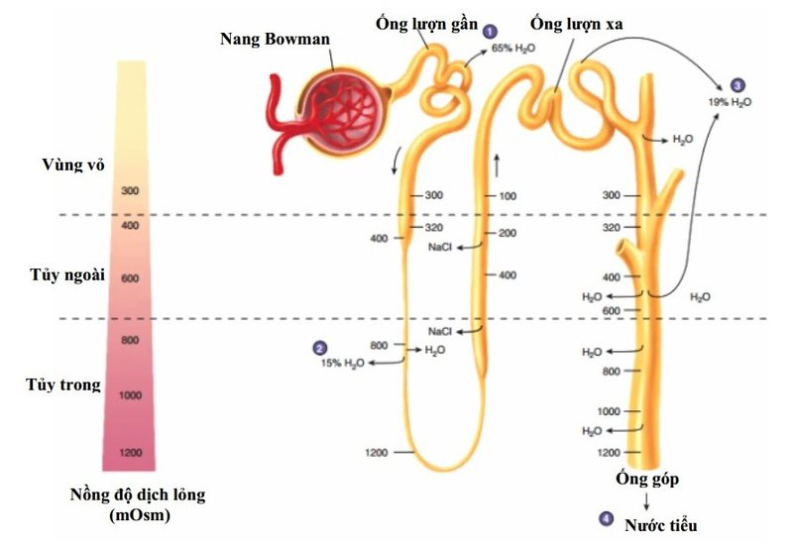
ADH (vasopressin)

Slide 29
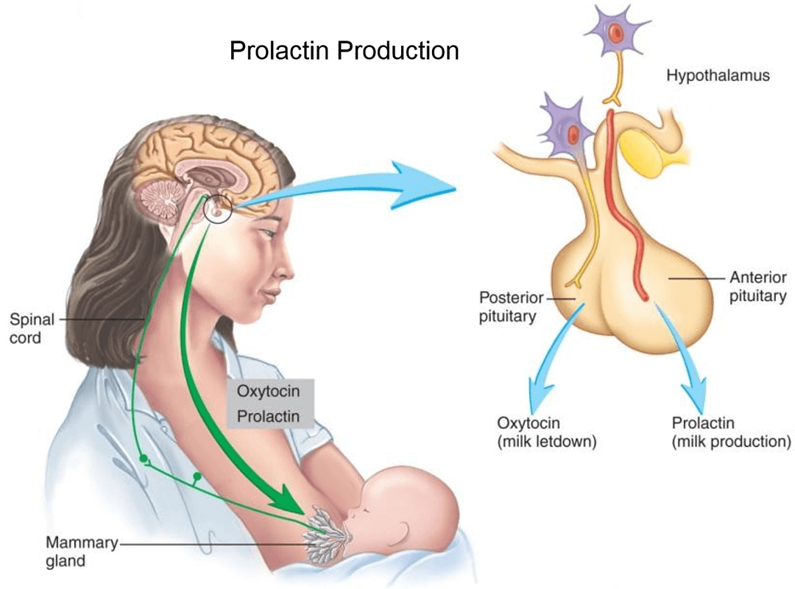
OXYTOCIN

Slide 30
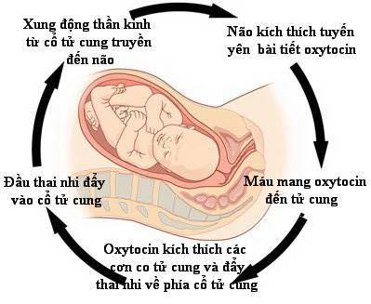

Slide 31
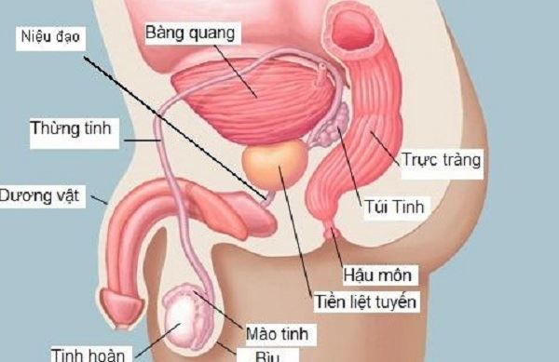

Slide 32
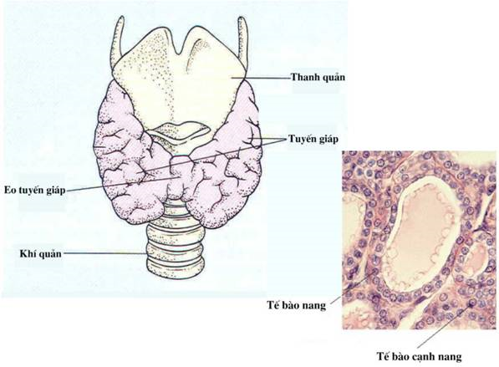
TUYẾN GIÁP

Slide 33
TUYẾN GIÁP
Nằm dưới thanh quản, ngang C5-D1.
Ở 2 bên và phía trước khí quản.
Cấu tạo từ nhiều nang tuyến.
Mỗi phút tuyến giáp nhận 1 lượng máu lớn gấp 5 lần trọng lượng của nó.

Slide 34
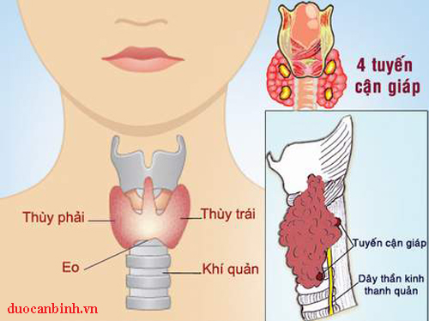
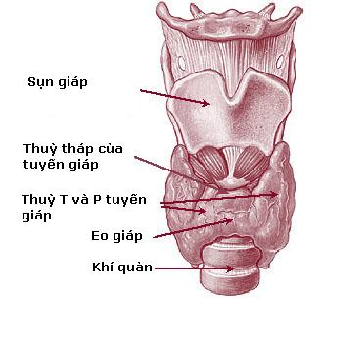
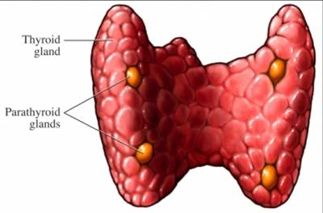

Slide 36
Vi thể tuyến giáp

Slide 37
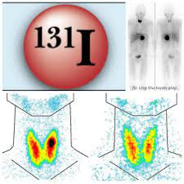

Slide 39
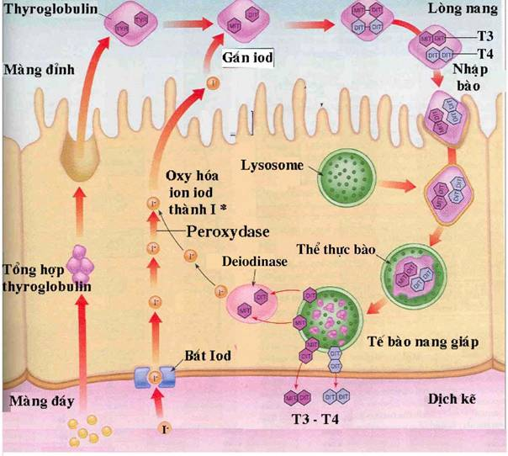
Sinh tổng hợp các hormon tuyến giáp

Slide 40
TUYẾN GIÁP
Chia thành nang lưu trữ một số HORMON
Hormon chính
Thyroid hormones
Calcitonin
T₃ T₄
Kích thích sự tổng hợp protein và tăng sản xuất năng lượng tế bào.
Làm giảm nồng độ canxi trong máu bằng cách kích hoạt tế bào tạo xương mà xây dựng mô xương mới.

Slide 41
Notes
Calcitonin đem Ca+ từ máu vào xương.

Slide 42
Tác dụng
Thyroxine: 93% T₄ 7% T₃
T₄ → T₃ (dạng hoạt động tại tế bào)
Phát triển cơ thể, phát triển tinh thần, trí tuệ
Tăng chuyển hóa các chất, tăng thân nhiệt
Tăng đường huyết:
+ Phân giải glycogen
+ Tăng hấp thu glucose ở ruột
+ Tăng tạo đường từ acid amin

Slide 43
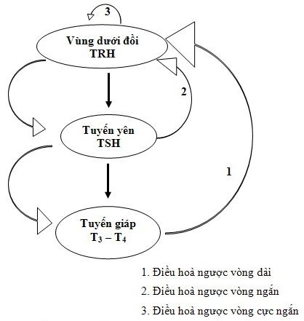
Cơ chế điều hòa

Slide 44
Rối loạn hoạt động tuyến giáp
Bệnh cường giáp (Basedown)
Bệnh suy giáp
Bệnh đần độn bẩm sinh
Bệnh bướu cổ do thiếu iod

Slide 45
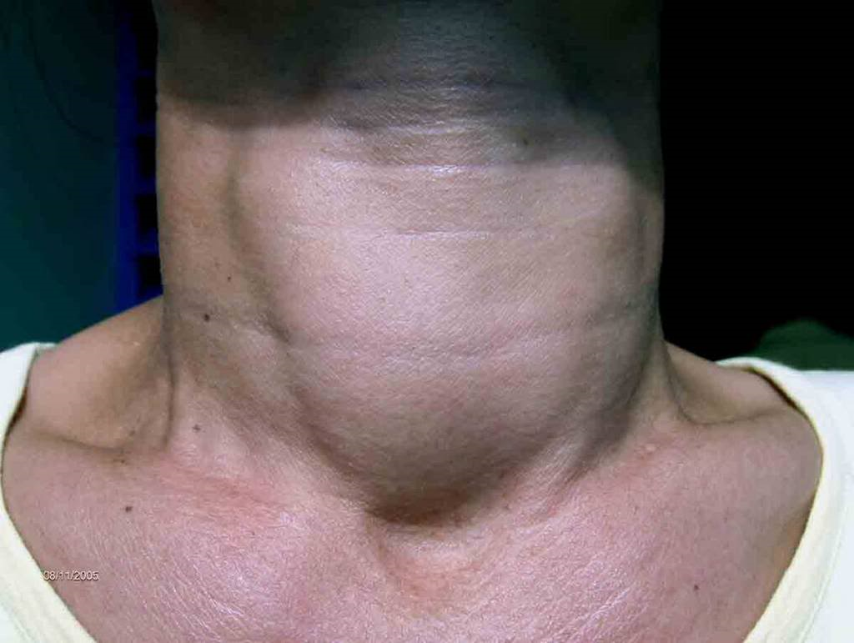
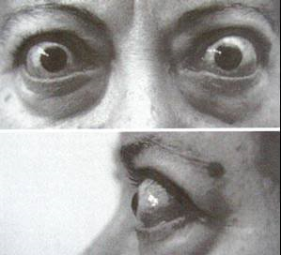

Slide 46
Tác dụng
Calcitonin: tế bào cạnh nang bài tiết.
Giảm hoạt động của các tế bào huỷ xương
Giảm nồng độ ion calci huyết tương
Kích thích tuyến cận giáp bài tiết parathormon

Slide 47
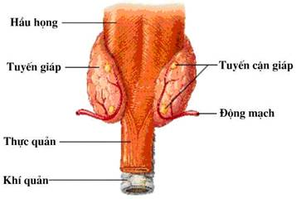
Tuyến cận giáp

Slide 48
Tuyến cận giáp.
Tiết PTH.
Tác dụng:
Tăng huy động Calci, photphat từ xương ra máu.
Tăng hấp thu Calci, photphat ở ruột, thận.
Điều hòa: Ca2+ máu giảm → tăng tiết PTH.

Slide 49
Notes
PTH đem Ca⁺ từ xương vào máu.
Q: khi BN cắt tuyến giáp, why tiêm (hoặc uống) Ca⁺ vào đường TM?
A: khi Canxi huyết giảm, Ca⁺ đi vào cơ => gây tăng Ca⁺ cơ, làm co cơ => có thể gây co cơ liên sườn và ngạt thở. Khi tiêm Ca⁺ vào, nồng độ Ca⁺ sẽ trong máu cao hơn trong cơ => Ca⁺ từ cơ quay về lại máu => giúp cơ hết co.

Slide 50
Tác dụng
Parathormon:
Điều hòa nồng độ calci và photpho trong máu
Tăng cường hoạt động của các hủy cốt bào
Giảm tính hưng phấn của thần kinh - cơ

Slide 51
Rối loạn hoạt động tuyến cận giáp
Bệnh cường tuyến cận giáp
Nhược năng tuyến cận giáp (hội chứng hạ canci huyết)

Slide 52
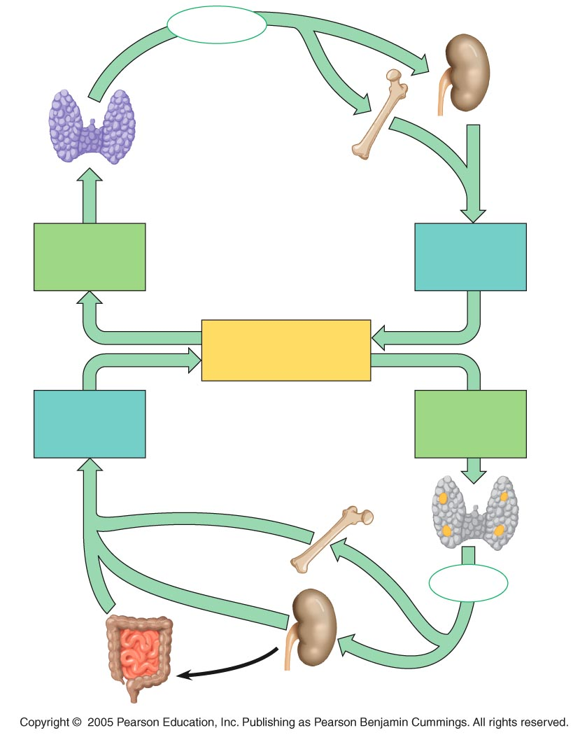
Thyroid gland
releases
calcitonin.
Calcitonin
Reduces
Ca²⁺ uptake
in kidneys
Stimulates
Ca²⁺ deposition
in bones
STIMULUS:
Rising blood
Ca²⁺ level
Blood Ca²⁺
level declines
to set point
Homoeostasis:
Blood Ca²⁺ level
(about 10 mg/100 mL)
Blood Ca²⁺
level rises
to set point
STIMULUS:
Falling blood
Ca²⁺ level
Stimulates
Ca²⁺ release
from bones
Parathyroid
gland
PTH
Increases
Ca²⁺ uptake
in intestines
Active
vitamin D
Stimulates Ca²⁺
uptake in kidneys

Slide 53
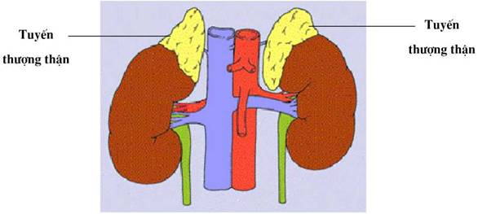
Tuyến thượng thận

Slide 54
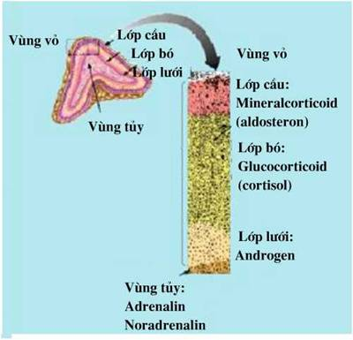

Slide 55
TUYẾN THƯỢNG THẬN
Nằm ở cực trên của Thận.
Tủy thượng thận: bài tiết adrenalin , noradrenalin.
Vỏ thượng thận: tiết ra aldosterol, androgen và cortisol.

Slide 56
Tác dụng
Aldosteron:
Tăng tái hấp thu Na
Tăng bài xuất K
Cortisol:
Tăng đồng hóa glucose
Tăng sức chống đỡ cơ thể
Androgen:
Nội tiết tố nam tính
Adrenalin và noradrenalin:
Tăng hoạt động tim mạch
Tăng hoạt động chuyển hóa

Slide 57
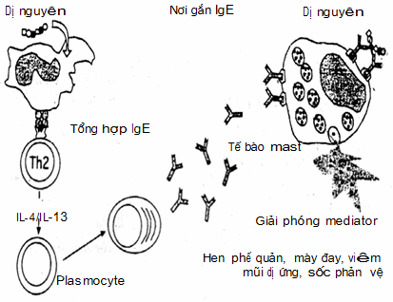
Cơ chế chống dị ứng GC

Slide 59
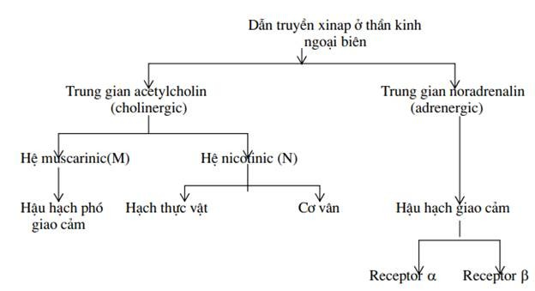
Tác động của hệ giao cảm

Slide 60
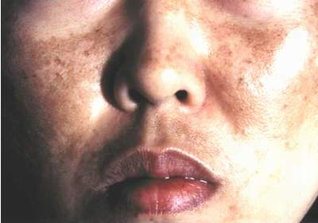
Bệnh Addison
Da xạm đen
Mệt mỏi
Hạ huyết áp
Gầy sút nhanh

Slide 61
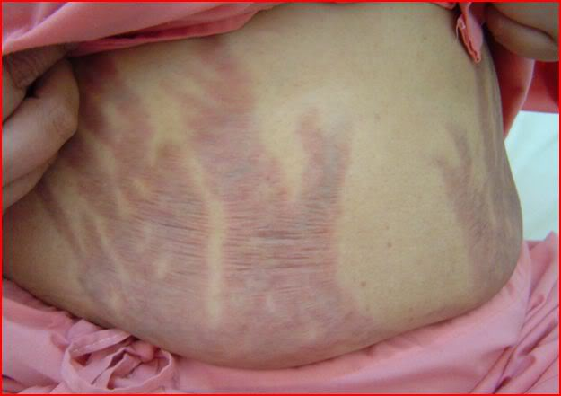
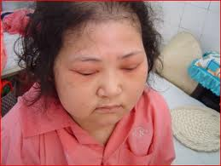
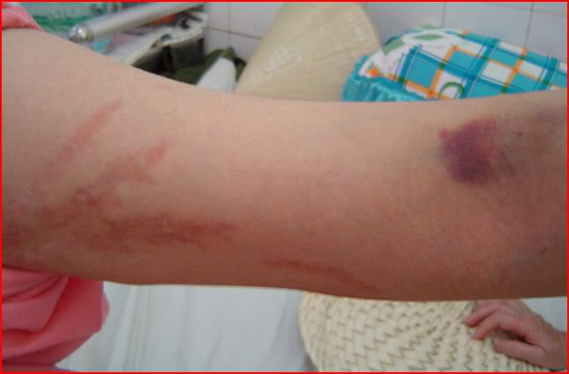
Hội chứng Cushing

Slide 62
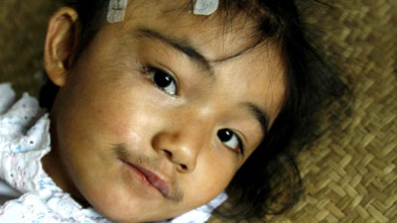
Hội chứng nam hóa

Slide 63
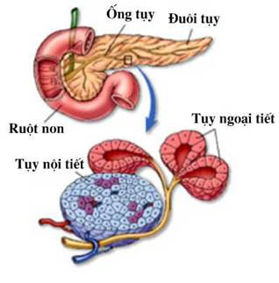
Tuyến tụy

Slide 64
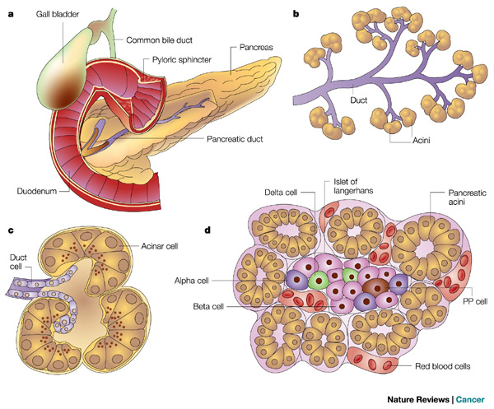

Slide 65
TUYẾN TỤY NỘI TIẾT
Tụy có từ 1 – 2 triệu đảo langerhans, chứa 3 loại tế bào
Tế bào alpha: tiết glucagon.
Tế bào beta: tiết insulin.
Tế bào delta: tiết somatostatin.

Slide 66
Tác dụng
Insulin:
Vận chuyển glucose từ máu vào tế bào
Ức chế tân tạo đường
Ức chế GH
Glucagon:
Phân giải glycogen ở gan
Thoái biến Protein

Slide 67
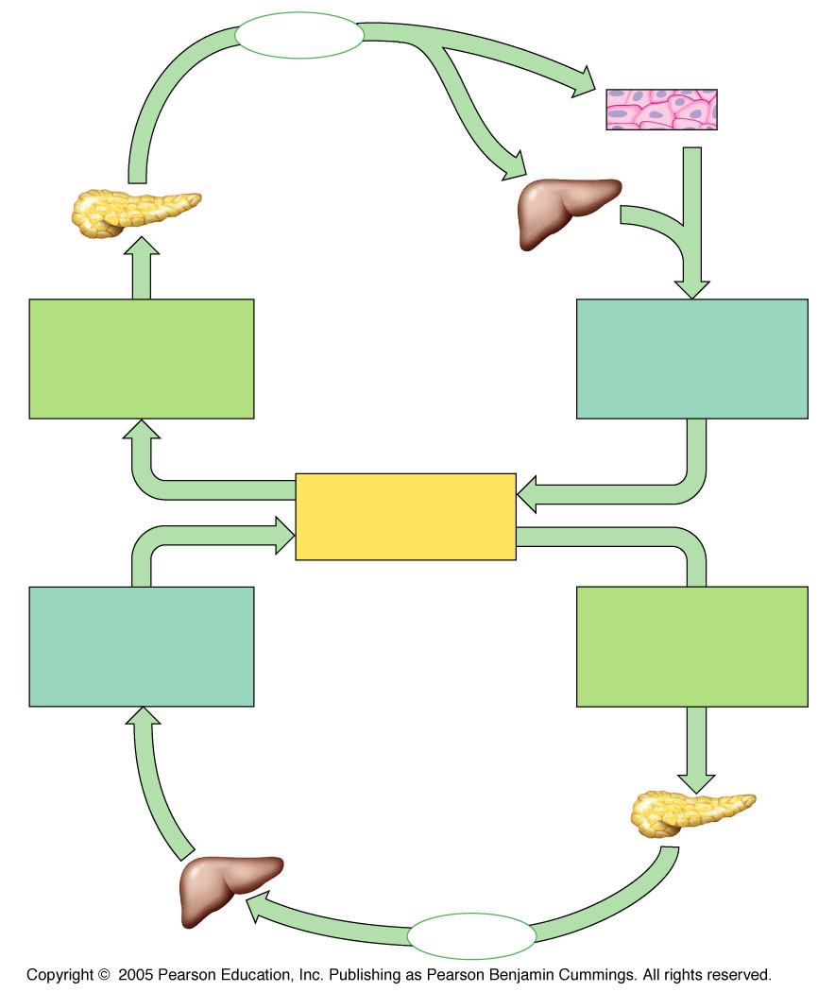
Body cells
take up more
glucose.
Insulin
Beta cells of
pancreas
release insulin
into the blood.
Liver takes
up glucose
and stores it
as glycogen.
STIMULUS:
Rising blood glucose
level (for instance, after
eating a carbohydrate-
rich meal)
Blood glucose level
declines to set point;
stimulus for insulin
release diminishes.
Homeostasis:
Blood glucose level
(about 90 mg/100 mL)
Blood glucose level
rises to set point;
stimulus for glucagon
release diminishes.
STIMULUS:
Dropping blood glucose
level (for instance, after
skipping a meal)
Alpha cells of pancreas
release glucagon into
the blood.
Liver breaks
down glycogen
and releases
glucose into the
blood.
Glucagon

Slide 68
ĐIỀU HÒA THÂN NHIỆT

Slide 69
ĐIỀU HÒA THÂN NHIỆT
1. Định nghĩa
Thân nhiệt là nhiệt độ của cơ thể. Người ta chia thân nhiệt làm 2 loại là thân nhiệt trung tâm và thân nhiệt ngoại vi
Điều hòa thân nhiệt: giữ cho thân nhiệt dao động một khoảng rất hẹp, khi nhiệt độ môi trường sống thay đổi.
Là kết quả của 2 quá trình đối lập nhau: sinh nhiệt và thải nhiệt.

Slide 70
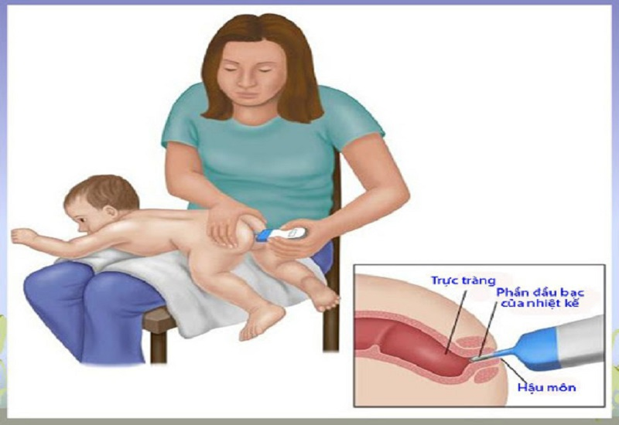
ĐIỀU HÒA THÂN NHIỆT
2. Thân nhiệt bình thường và các yếu tố ảnh hưởng tới thân nhiệt bình thường:

Slide 71

PHƯƠNG TRÌNH HÔ HẤP TẠO NĂNG LƯỢNG VÀ NHIỆT
Nhiệt
ATP

Slide 72
ĐIỀU HÒA THÂN NHIỆT
Thân nhiệt chịu ảnh hưởng của nhiều yếu tố:
Tuổi càng cao thì thân nhiệt càng giảm.
Thân nhiệt thấp nhất lúc sáng sớm và cao nhất vào buổi chiều.
Thân nhiệt thấp nhất lúc ngủ, cao hơn khi thức giấc, và cao hơn nữa khi hoạt động.
Ở người phụ nữ, thân nhiệt tăng vào ngày rụng trứng, và khi có thai.
Thân nhiệt tăng (khoảng 0,5⁰C) ở người cường giáp, và giảm ở người suy giáp.

Slide 73
ĐIỀU HÒA THÂN NHIỆT
3. Quá trình sinh nhiệt và thải nhiệt của cơ thể
A. Quá trình sinh nhiệt của cơ thể: nhiệt năng được sinh ra từ:
Chuyển hóa cơ sở
Tác dụng động lực đặc hiệu của thức ăn
Sự co cơ
Kích tố:
Epinephrin và norepinephrin tạo nhiệt nhanh nhưng ngắn
Thyroxin tạo nhiệt chậm nhưng kéo dài.

Slide 74
ĐIỀU HÒA THÂN NHIỆT
B. Quá trình thải nhiệt của cơ thể
Nhiệt năng từ da được thải ra khỏi cơ thể bằng 2 cách: truyền nhiệt và sự bốc hơi nước.
* Thải nhiệt bằng cách truyền nhiệt: có 3 hình thức truyền nhiệt:
Truyền nhiệt bức xạ.
Truyền nhiệt trực tiếp.
Truyền nhiệt đối lưu.

Slide 75

NGUYÊN TẮC TRUYỀN NHIỆT

Slide 76
ĐIỀU HÒA THÂN NHIỆT
* Thải nhiệt bằng sự bốc hơi nước
Bốc hơi nước qua da và đường hô hấp: hiện tượng này xảy ra liên tục, bình thường khoảng 600 ml trong 1 ngày
Sự tiết mồ hôi.

Slide 77

CƠ CHẾ SỐT

Slide 79

TÁC DỤNG HẠ SỐT NSAID

Slide 80


Slide 81
CÁC GIAI ĐOẠN SỐT
Sốt đứng
Sốt tăng
Sốt lui

